Slide 1
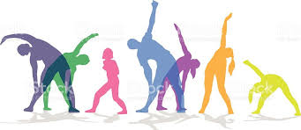
Физичко и здравствено образование
УТРИНСКИ КОРЕКТИВНИ ВЕЖБИ СО ПАЛКА
Наставник – Симе Симовски

Slide 2
Поради ситуацијата во која сме, малку се движиме а повеќе седиме, лимитираните движења на телото со тек на време може да доведедат појава на разни деформорнитети – отстапувања од правилното држење на телото. Затоа во следнава презентација ќе се запознаете со едноставни и практични вежби за подобрување на држењето на телото и правилниот телесен развој.
Потребен реквизит е палка или (сукало, рачка од џогер или метла) нешто што сите го имаме дома.
Вежбите се одлични за утринско истегнување, динамично истегнување на почеток или на крај на тренинг, а исто така и се применуваат за зајакнување на одредени мускули на телото и затоа се одлични за спречување на различни спортски повреди.
Доволно е да издвоите само 20-25 минути за овие вежби наутро.

Slide 3
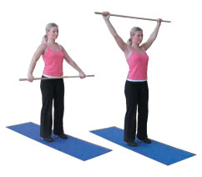
Вежба број 1.
Слика бр.1
Почетна положба
Расчекорен став, палката ни е во предрaчување. Дланките се поставени на палката малку пошироко од ширина на рамена.
Опис на вежбата
Од положба на предрaчување се преминува во одрaчување, па се враќаме во почетната положба.
Изведување на вежбата
2-4 серии по 10 повторувања

Slide 4
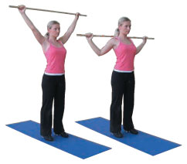
Вежба број 2.
Слика бр.2
Почетна положба
Расчекорен став, палката ни е во одрачување. Дланките се поставени на краевите на палката
Опис на вежбата
Од положба на одрачување се повлекуваат лактите према телото спуштајќи го реквизитот зад глава. Истовремено се спојуваат лопатките, па се враќаме во почетната положба.
Изведување на вежбата
2-4 серии по 10 повторувања

Slide 5
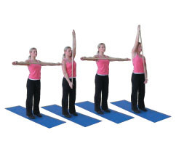
Вежба број 3.
Слика бр.3
Почетна положба
Расчекорен став, палката ни е во предрачување. Дланките се поставени на краевите на палката
Опис на вежбата
Од хоризонтална положба, палката ротира во вертикална положба пред телото, наизменично во една па во друга страна.
Изведување на вежбата
3 серии по 10 повторувања

Slide 6
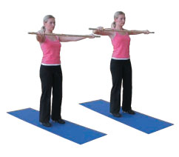
Вежба број 4.
Слика бр.4
Почетна положба
Расчекорен став, палката ни е во предрачување во висина на гради. Дланките се поставени на палката малку пошироко од ширина на рамена.
Опис на вежбата
Од положба на предрачување, ги повлекуваме лактите према себе (према градите) и истовремено ги спојуваме лопатките.
Изведување на вежбата
2-4 серии по 10 повторувања

Slide 7
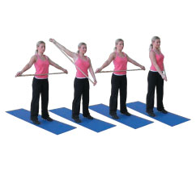
Вежба број 5.
Слика бр.5
Почетна положба
Расчекорен став, палката ни е во предрачување. Дланките се поставени на краевите на палката
Опис на вежбата
Од положба на предрачување, се подига едната рака косо и према назад, додека другата со другата рака се притиска на палката на истата страна. Се враќаме во почетна положба па се изведува вежбата на другата страна.
Изведување на вежбата
3 серии по 10 повторувања

Slide 8
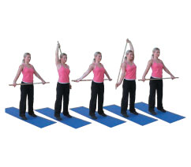
Вежба број 6.
Слика бр.6
Почетна положба
Расчекорен став, палката ни е поставен ниско во предрачување. Дланките се поставени на краевите на палката
Опис на вежбата
Се изведуваат кружни движења околу телото- од положба на предрачување, се узручува со десната рака, потоа со двете задрачуваме, па потоа со левата одручуваме а со десната рака придрачуваме, се враќаме во почетна положба.
Изведување на вежбата
2- 3 серии по 8 повторувања

Slide 9
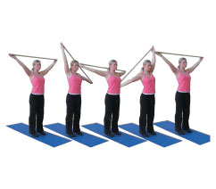
Вежба број 7.
Слика бр.7
Почетна положба
Расчекорен став, палката ни е поставен над глава. Дланките се поставени на краевите на палката
Опис на вежбата
Се изведуваат кружни движења околу телото- наизменично еднаш во десна еднаш во лева страна.
Изведување на вежбата
2- 3 серии по 8 повторувања

Slide 10
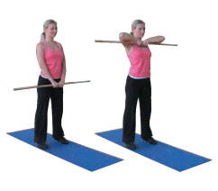
Вежба број 8.
Слика бр. 8
Почетна положба
Расчекорен став, палката ни е во предрачување ниско. Дланките се поставени една до друга на средина на палката
Опис на вежбата
Од почетна положба се повлекува палката према брадата и истовремено се шират лактите.
Изведување на вежбата
2-4 серии по 10 повторувања
Наставник – Симе Симовски

